Slide 1

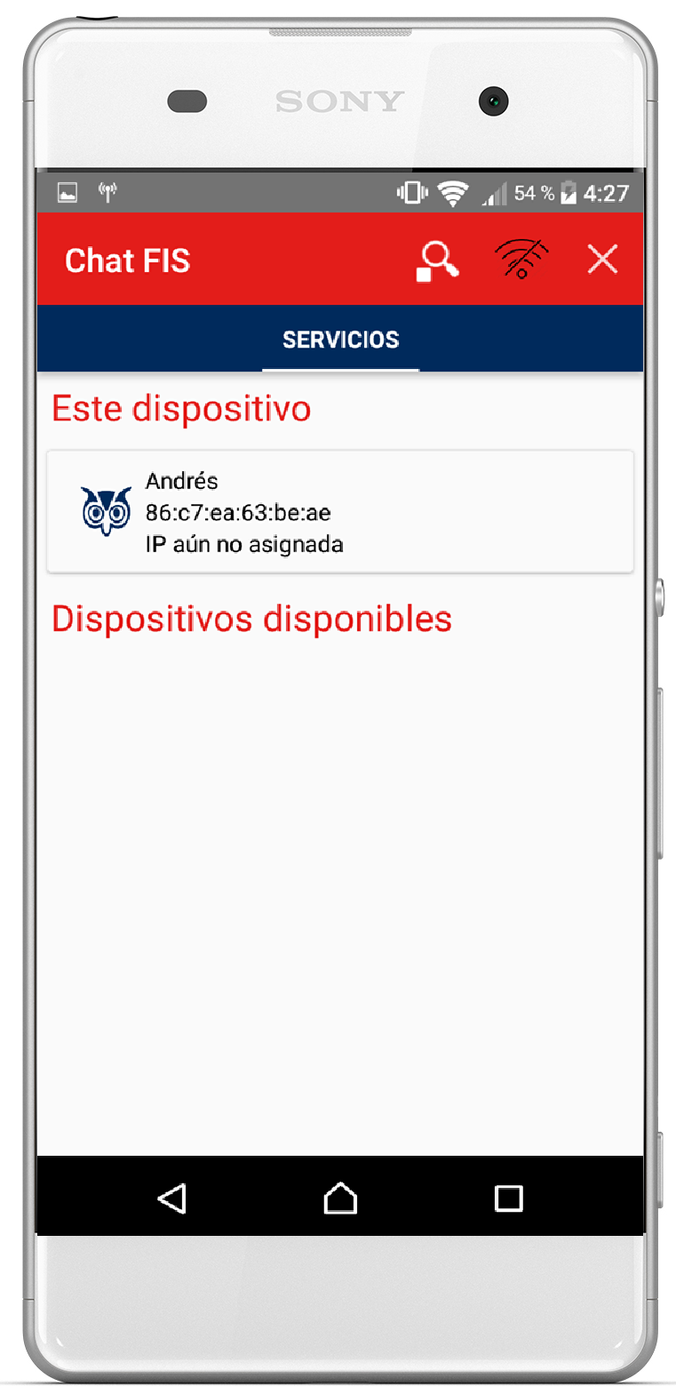
ESCUELA POLITÉCNICA NACIONAL REDES DE COMUNICACIÓN
Comunicación mediante wi-fi direct
Integrantes:
Ayala Carlos
Cadena Paul
Chicaiza Christian
Miranda Alexis

Slide 2

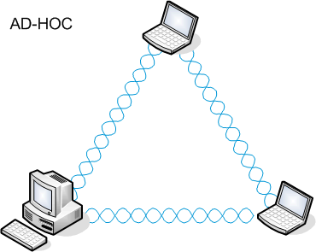
Wi-Fi Direct nos permite conectar dispositivos cercanos sin la necesidad de un punto de acceso a internet.
Estas conexiones se llevan a cabo mediante la creación de redes de tipo P2P o Ad-Hoc las cuales nos permiten el intercambio de información entre los dispositivos que la conforman.

Slide 3
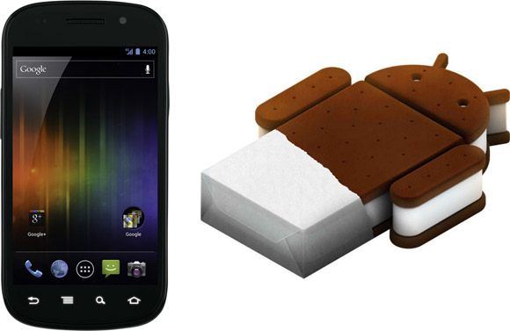
Actualmente, la gran mayoría de smartphones Android incorporan la tecnología de Wi-Fi Direct el cual se incluyó por primera vez en Android 4.0 Ice Cream Sandwich. Lógicamente aquellos teléfonos con versión inferior de Android no soportan WiFi Direct.

Slide 4
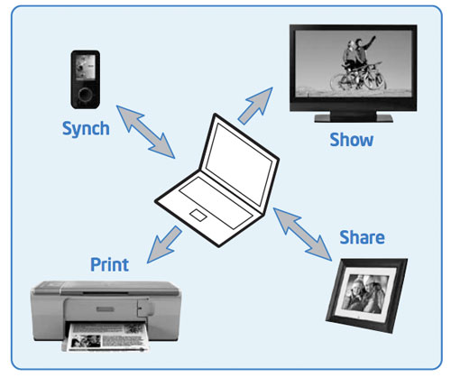
Wi-Fi tiene su presencia en muchos tipos de dispositivos como teléfonos inteligentes, TV, impresoras, automóviles, asistencia sanitaria, etc. Durante mucho tiempo el wi-fi se limitó al modelo básico de puntos de acceso que crean redes inalámbricas y dispositivos de estación que se conectan a redes inalámbricas.

Slide 5
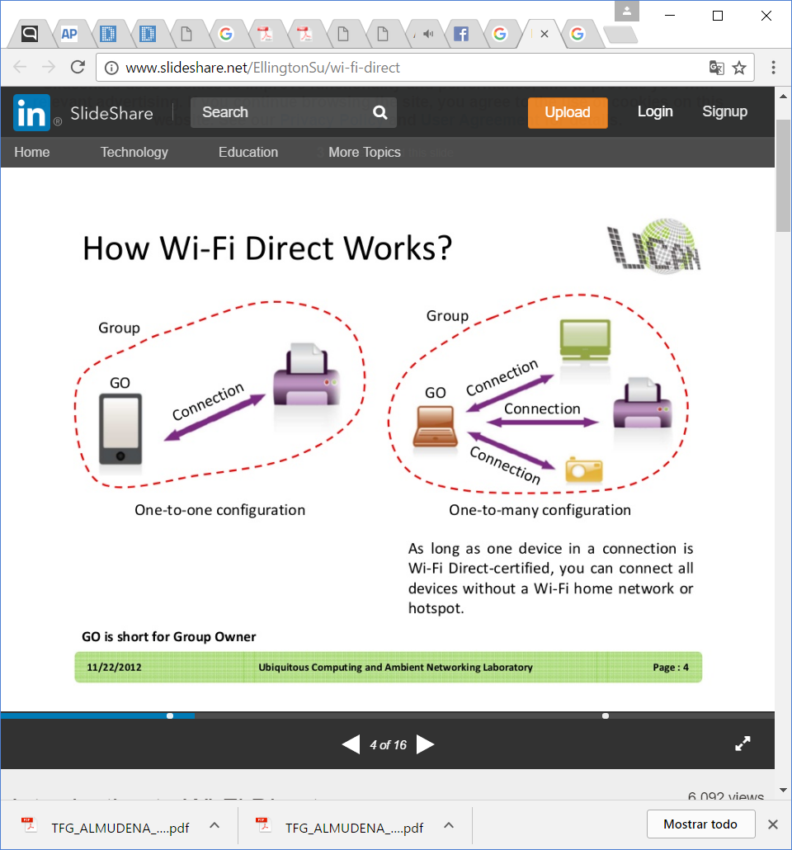
Wi-Fi Direct permite a los dispositivos comunicarse directamente entre sí utilizando métodos similares al Wi-Fi tradicional, excepto que no requieren el uso de un punto de acceso central. En su lugar, los dispositivos utilizan un "punto de acceso de software" (Soft AP).

Slide 6
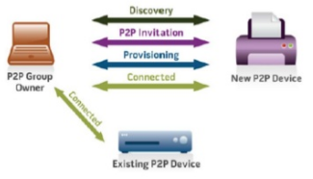
Luego que un grupo de dispositivos es creado un dispositivo con Wi-Fi Direct puede invitar a unirse al grupo a otro dispositivo con Wi-Fi direct
La decisión de aceptar o declinar la invitación esta en manos del dispositivo el cual fue invitado a unirse al grupo.

Slide 7
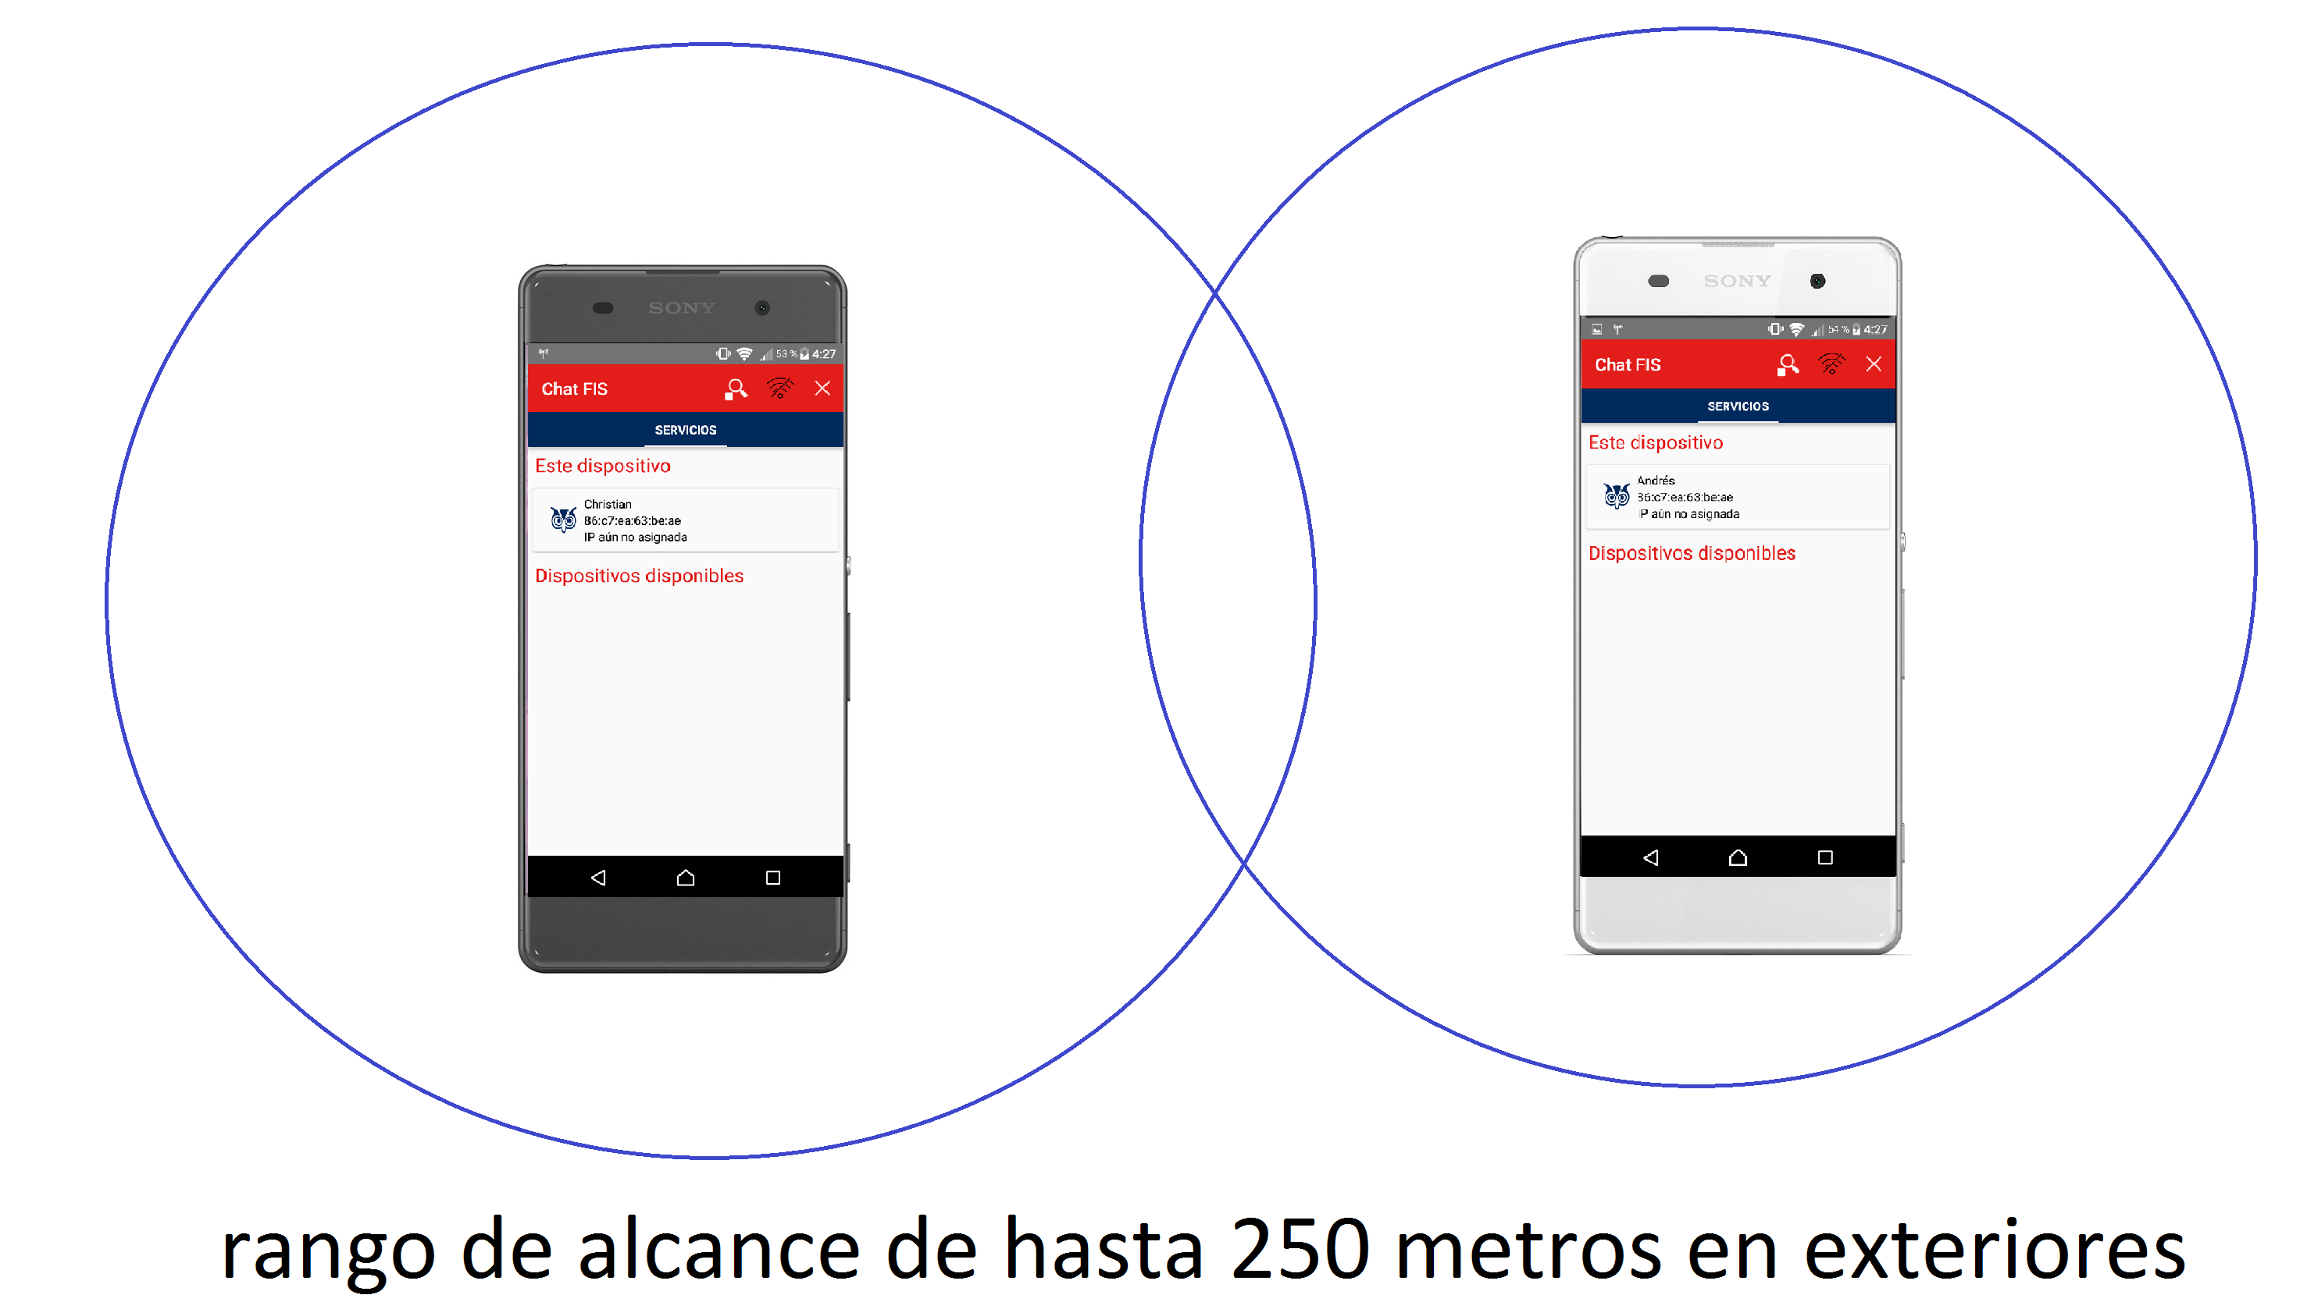
La aplicación realizada tiene la funcionalidad de mediante el uso de Wi-Fi direct enviar y recibir mensajes entre dispositivos que se encuentre en un rango de alcance de hasta 250 metros en exteriores con velocidades cercanas a los 250 Mbps (según el estándar 802.11n).

Slide 8
Caracteristicas
1. ** cambiar el nombre del dispositivo **
2. mostrar una lista de dispositivos cercanos
3. gestionar la conexión y la desconexión entre dispositivos
4. Mostrar la dirección IP de un dispositivo, también si es un cliente (no disponible en la API oficial de Android)
5. bloquear los mensajes entrantes si son demasiado cortos o vacíos (habilitados por defecto)
6. enviar mensajes en un chat, previamente detenido, si el dispositivo asociado es detectable
7. enqueue los mensajes si el dispositivo no es detectable, y envíelos todos en el siguiente intento de reconectarse

Slide 9
Uso general
1. Active Wi-Fi en todos los dispositivos
2. Abra esta aplicación en todos los dispositivos
3. Toque el "boton" bajo las palabras "This Device" para elegir el nombre del dispositivo
2. Espere a que se descubran los dispositivos
3. Conecte su dispositivo a otro que toque un elemento de la lista con las palabras "Otros dispositivos"
4. Charla con este dispositivo

Slide 10
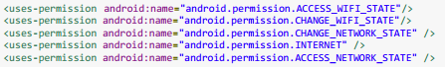
Código importante
Permisos que permiten acceder y modificar el estado de las conexiones WI-FI y el estado de la red.

Slide 11
Antes de poder realizar las funcionalidades que ofrece la API Wifi.p2p es necesario obtener una instancia de la clase WifiP2pManager, que es la clase que contiene los métodos para descubrir pares y conectarse con los dispositivos entre otros, y a continuación crear un objeto BroadcastReceiver.

Slide 12
P2pDestinationDevice, una abstracción WifiP2pDevice
Enviamos la dirección IP del cliente para el propio cliente desde su GO, para poder almacenarlos en una variable y utilizar esta información para las siguientes necesidades, como lo será la tabla de enrutamiento.

Slide 13
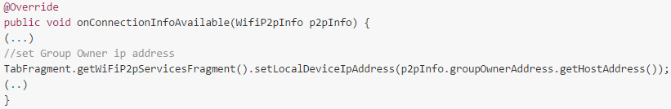
Dirección IP GO MainActivity.java

Slide 14
Dirección IP del cliente GroupOwnerSocketHandler.java (GO)

Slide 15
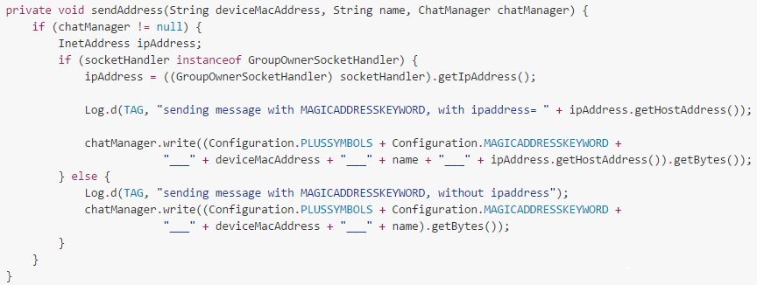
MainActivity.java (GO)

Slide 16
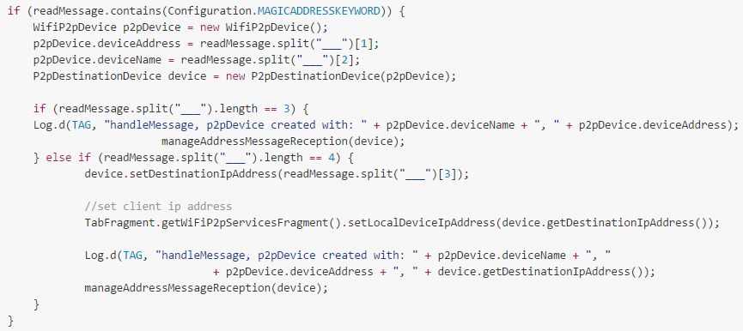
MainActivity.java (CLIENT)

Slide 20
Problemas
Los principales problemas son la "Fase de Descubrimiento" de este protocolo y la implementación de Wi-Fi Direct en Android, fueron:
1. El tiempo de descubrimiento es demasiado alto cuando el número de dispositivos aumenta
2. Después de un tiempo determinado, un dispositivo ya no puede ser detectado por otros, por lo que necesita reiniciar la fase de detección en todos los dispositivos
3. A veces, especialmente en KitKat, la parte WiFi de Android se bloquea y la única manera de resolver este problema molesto es un reinicio completo del dispositivo
Esto demuestra que es posible ampliar el protocolo Wi-Fi Direct en Android en algunos escenarios específicos y limitados, por ejemplo, un chat

